Slide 1

Landelijk Opleidingsplan BETER in Beweging
Naam
Functie
Datum
Notes:
Deze dia staat op als mensen de zaal binnen komen

Slide 2
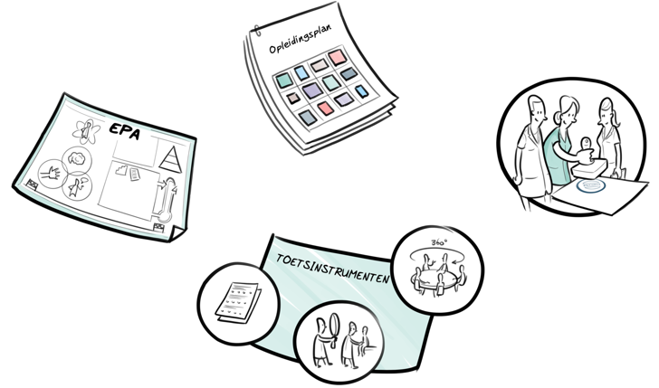
Inhoud
Belangrijkste veranderingen
Duur en fasering van de opleiding
Bouwstenen
  EPA’s
  Generieke activiteiten
  Verdiepingsstages
  Kennis
  Samenhang bouwstenen
Planning van de opleiding
Portfolio
Bekwaam verklaren
Planning implementatie

Slide 3
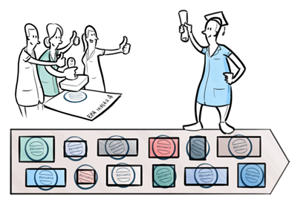
Belangrijkste veranderingen opleidingsplan
Logische opbouw en fasering in de opleiding
Betere aansluiting bij dagelijkse praktijk: van competentie-/themagericht naar activiteitgericht opleiden (EPA’s)
Betere aanknopingspunten voor leveren van maatwerk / individualisering
Betere toetsingscriteria voor bekwaamheid, aansluitend bij opleidingspraktijk
Eindniveau opleiding op niveau beginnend revalidatiearts
Handvatten om aios meer regie, (mede)verantwoordelijk voor eigen opleiding
Integratie actuele maatschappelijke thema’s

Slide 4
Duur, fasering en bouwstenen opleiding
Kennis
Verdieping (lijnstage)
Verbreding
(Breed diagnostisch & basis therapeutisch handelen)
2,5 – 3 jaar
Verdieping
(sub-specialistisch)
min. 6 mnd
Basis
(fundament)
min. 6 mnd
Fasen
Generieke activiteiten
Opleidingsjaren
1
2
3
4
Notes:
Bouwstenen van de opleiding i.r.t. elkaar en in de tijd.

Slide 5

Bouwstenen van de opleiding
EPA’s
Generieke activiteiten
Verdiepingsstages
Kennis: lijnleren, blokleren, ander onderwijs en zelfstudie
Deze foto van Onbekende auteur is gelicentieerd onder CC BY-SA
Notes:
Naast de fasering is gekeken naar vernieuwing van de inhoud van de opleiding. Deze is nu meer vormgegeven op basis van wat de revalidatiearts dagelijks ‘doet’ in de praktijk. Hierop zijn de bouwstenen van de opleiding gebaseerd.
De opleiding is opgebouwd uit verschillende bouwstenen:
EPA’s die de belangrijkste specifieke beroepsactiviteiten van de revalidatiearts weergeven en waarin de competenties zijn geïntegreerd en geoperationaliseerd. Bekwaamheidsniveaus voor EPA’s worden uitgedrukt in de mate van benodigde supervisie (van observeren naar zelf superviseren).
Generieke activiteiten die meer algemene (niet klinische) activiteiten van artsen weergeven.
Verdiepingsstages waarin de aios zich kan verdiepen in één of meer van de medisch inhoudelijke thema’s, een bepaalde werkcontext, in een of meer van de generieke activiteiten en/of actueel maatschappelijke thema’s. Opleidingscircuits en/of aios in samenspraak met opleiders maken hiervoor zelf, binnen de kaders voor verdieping, vooraf een stagebeschrijving. Met de verdieping kan de aios zichzelf profileren op een bepaald terrein.
Kennis: leerlijnen, leerblokken, ander cursorisch onderwijs en zelfstudie: over medisch inhoudelijke thema’s gebaseerd op categorieën aandoeningen en/of doelgroepen en thema-overstijgende (generieke) kennis.

Slide 6
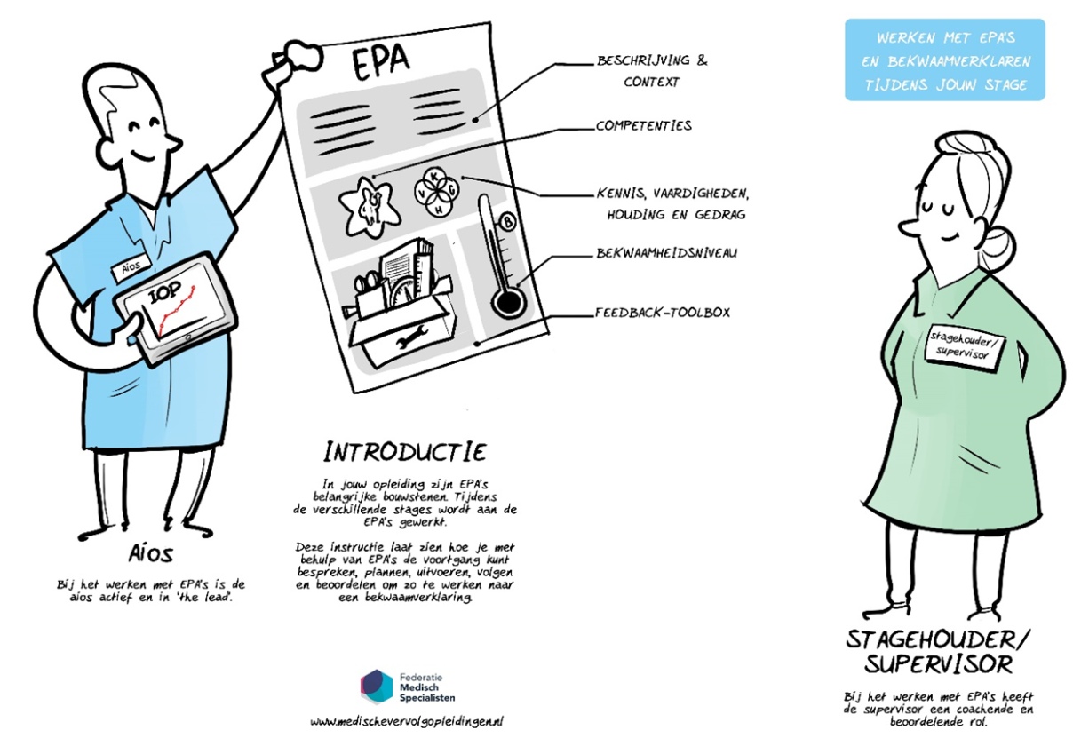

EPA’s als bouwstenen van de opleiding
https://www.medischevervolgopleidingen.nl/ondersteuningsmateriaal/animatie-individualisering-opleidingsduur
Notes:
Introductie begrip EPA’s en nieuwe manier van je competenties en opleidingsonderdelen te toetsen. In EPA’s zijn competenties ‘geoperationaliseerd’ en gekoppeld aan kernactiviteiten in het dagelijks werk. Zo zijn ze beter herkenbaar en beter toetsbaar.
Genoemde voordelen van EPA’s in het filmpje:
Transparanter opleidingsproces
Opleidingstijd efficiënter benut
Kwaliteit wordt geborgd
6

Slide 7
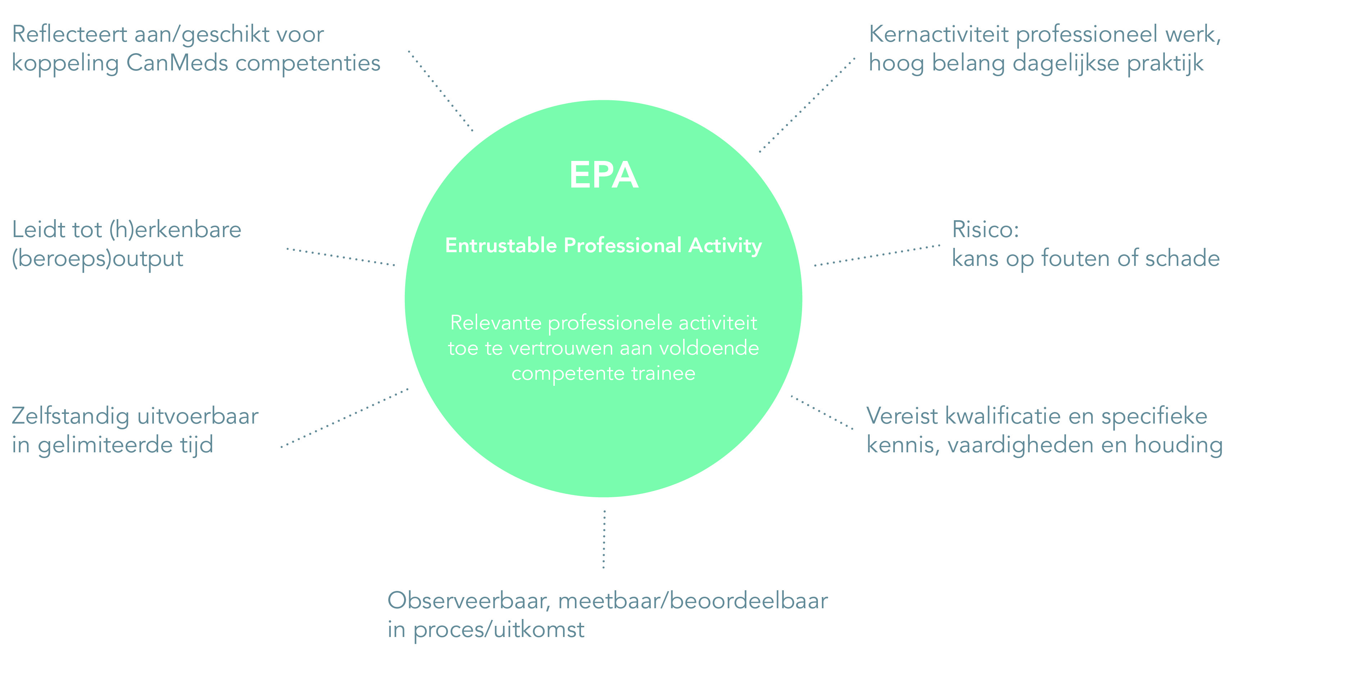
EPA kenmerken
Notes:
Het voordeel van EPA’s is dat je geleidelijk specialist wordt door tussentijds bekwaam verklaren van opleidingsonderdelen (ipv in 1 klap, zoals dat nu gebeurt met het tekenen van het C-formulier).
7

Slide 8
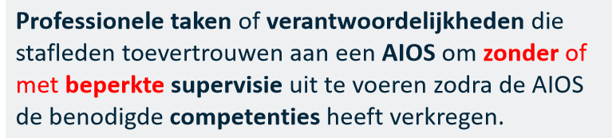
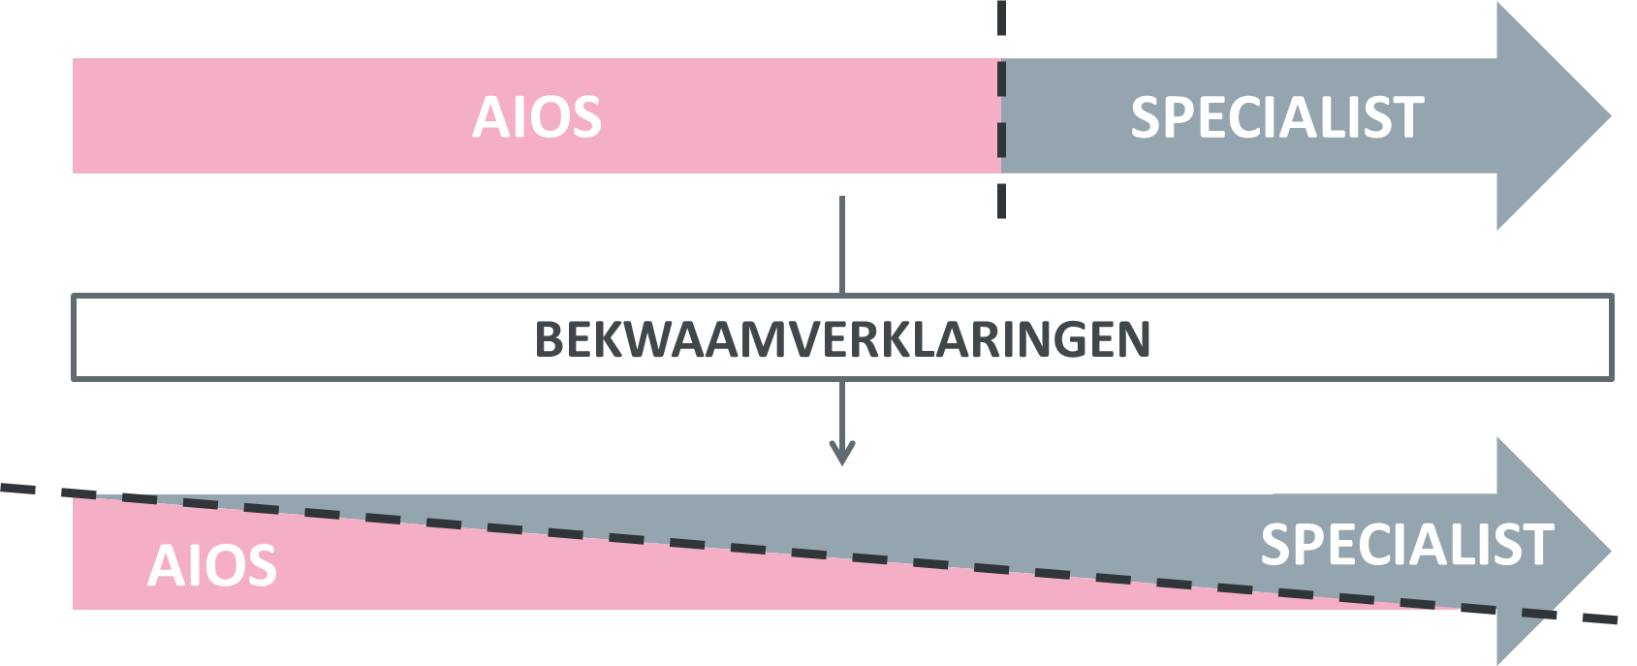
EPA definitie
Notes:
Het voordeel van EPA’s is dat je geleidelijk specialist wordt door tussentijds bekwaam verklaren van opleidingsonderdelen (ipv in 1 klap, zoals dat nu gebeurt met het tekenen van het C-formulier).
8

Slide 9
12 EPA’s:
Verdiepingsstages: te ontwikkelen op basis van een format door elke OOR
Notes:
Elke opleiding heeft zijn eigen EPA’s ontwikkeld. Zo heeft de VRA uiteindelijk 12 EPA’s ontwikkeld. Dat zijn 3 basis en 9 verbredings EPA’s die iedereen doet (niveau beginnende revalidatie-arts). Daarnaast kan/mag je verdiepen in allerlei verdiepings stages die centra zelf kunnen ontwikkelen. Niet alleen de aios kan zich zo proflileren maar ook de opleidingsinstelling. Deze verdiepingsstages worden ontwikkeld conform bepaalde eisen, zoals deze omschreven zijn in het landelijk opleidingsplan.
9

Slide 10
Relatie EPA’s met competenties
Notes:
Competenties beschrijven ‘kwaliteiten’ van de arts en EPA’s beschrijven het ‘werk’ van de arts.
Voor elke EPA is bekeken welke de voor die activiteit meest relevante competenties zijn. In EPA’s zijn de competenties vervolgens ‘geoperationaliseerd’ in termen van concreet observeerbaar gedrag. Zo zijn ze beter herkenbaar en beter te beoordelen.
EPA’s en competenties zijn met elkaar verbonden: om kwaliteiten te kunnen ontwikkelen zijn werkzaamheden nodig en om werk goed te kunnen uitvoeren moeten er bepaalde kwaliteiten beschikbaar zijn. In dit opleidingsplan is het werk van de revalidatiearts als uitgangspunt genomen en zijn de daarvoor benodigde kerncompetenties geoperationaliseerd in beschrijvingen van toe te vertrouwen kernactiviteiten (EPA’s).

Slide 11
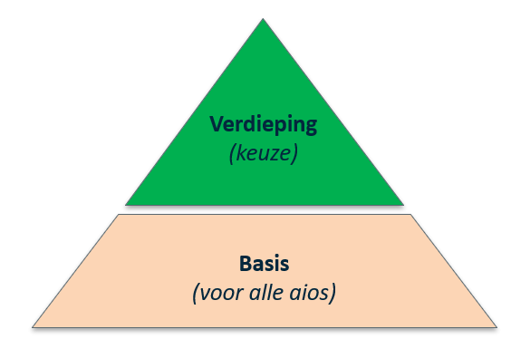
Generieke activiteiten
Vakoverstijgende ‘generieke activiteiten’, die elke (revalidatie)arts op basis niveau moet beheersen:
Leiding geven en organiseren
Actief bijdragen aan de wetenschap
Onderwijs en supervisie verzorgen
Notes:
Een andere bouwsteen wordt gevormd door de zogenaamde ‘generieke activiteiten’. Dit zijn vakoverstijgende activiteiten, die elke revalidatiearts op basis niveau moet beheersen. Dit niveau staat beschreven in het LOP.
De volgende activiteiten zijn verplicht: Leiding geven en organiseren, Actief bijdragen aan de wetenschap en Onderwijs en supervisie verzorgen. Kennis en vaardigheid hiervoor zal onder andere aan bod komen in de leerlijnen en leerblokken, maar zal ook grotendeels worden geleerd door werken en leren in de praktijk.

Slide 12
Verdiepingsstage
Verdieping
(keuze)
Minimaal 6 maanden verdiepen in een of meerdere thema’s
Aios kan zich verdiepen in:
  Context (zoals umc, ziekenhuis, centrum)
  medisch inhoudelijk thema
  maatschappelijke thema of generieke activiteit
Er zijn voorwaarden voordat je kunt starten met verdiepen
Hoe te regelen?
Schrijf een stagebeschrijving a.d.h.v. format óf kies een stagebeschrijving uit die de regio al heeft omschreven
Stageomschrijving wordt binnen de OOR goedgekeurd voorafgaand aan de stage
Notes:
Nieuw in de opleiding is de verplichte ‘verdiepingsstage’ van minimaal 6 maanden. Voordat je hieraan kunt beginnen, moet je voldoen aan een aantal voorwaarden, die je samen met de opleider doorneemt.
Voor het mogen starten met verdieping geldt het volgende: de aios
- heeft voldoende en divers patiëntcontact gehad en ervaring opgedaan in alle thema’s, bij te houden door de aios en te beoordelen door de opleider;
- ligt op schema voor wat betreft zijn of haar opleiding, te beoordelen door de opleider;
- heeft een met de opleider afgestemd plan voor verdieping dat voldoet aan de gestelde eisen.
Of aan deze voorwaarden is voldaan zal beoordeeld worden door opleider na overleg met de opleidingsgroep.
Als aios kun je ervoor kiezen je te verdiepen in een bepaalde werkcontext (bijv. werken in de academie), een bepaald medisch inhoudelijk thema (bijv. NAH) of een maatschappelijk thema en/of generieke activiteit (bijv. Onderwijs).
Bij de stage hoort de ontwikkeling van een stagebeschrijving die aan bepaalde voorwaarden moet voldoen. Zo borgen we dat de stage van voldoende niveau en kwaliteit is. Hiervoor is een format in het landelijk opleidingsplan te vinden.
Stagebeschrijvingen kunnen op twee manieren tot stand komen:
1. Het opleidingscircuit van een bepaalde regio bepaalt welke verdiepingsthema’s er in hun circuit worden aangeboden, gefaciliteerd, ondersteund en geëtaleerd (zie het regionaal opleidingsplan).
2. Een aios kiest, in samenspraak en afstemming met de opleider, zelf een thema/onderwerp voor verdieping.

Slide 13
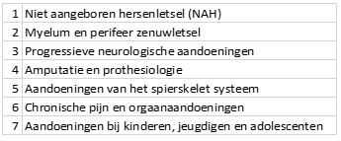
Kennis
Landelijk onderwijs:
+ thema-overstijgende onderwerpen
Regionaal onderwijs
Lokaal onderwijs
Zelfstudie
Landelijk:
Lijnleren: 3 lijnen
Blokleren: 7 thema’s
Circuit
Instelling
Notes:
Voor de opleiding moet kennis worden verworven. Kennis kun je op verschillende manieren opdoen: door leren in de praktijk, via het scholingsprogramma:
leerlijnen, leerblokken, ander cursorisch onderwijs
en zelfstudie: over medisch inhoudelijke thema’s gebaseerd op categorieën aandoeningen en/of doelgroepen en thema-overstijgende (generieke) kennis.
Kennis wordt aangeboden op landelijk, regionaal en lokaal niveau.
Op dit moment wordt de inhoud en vorm van het scholingsprogramma onder de loep genomen. Het idee is dat we het onderwijs meer ‘just in time’ willen aanbieden en daarvoor ook moderne digitale middelen willen inzetten.
Ook wordt bekeken wat landelijk, wat regionaal en wat lokaal aangeboden wordt, zodat er meer samenhang in komt.

Slide 14
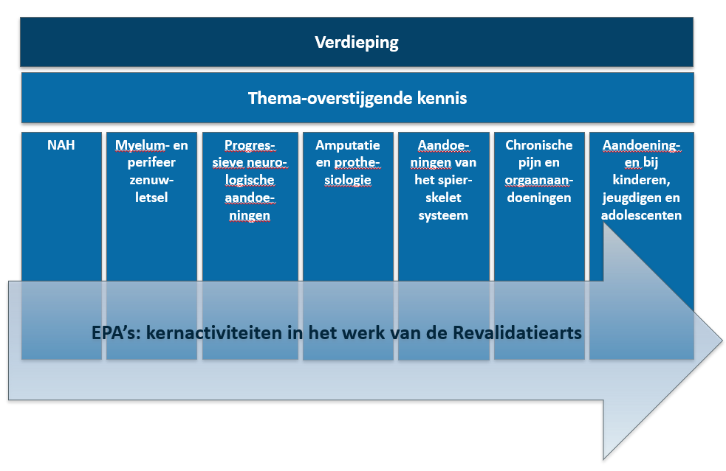
Samenhang thema’s en EPA’s
Notes:
Met de invoering van EPA’s hebben we het opleidingsplan ‘gekanteld’. We hebben het bekwaam worden op de activiteiten in het werk centraal gesteld en deze doorkruisen de 7 medisch inhoudelijke thema’s. Ze zijn themaoverstijgend.

Slide 15
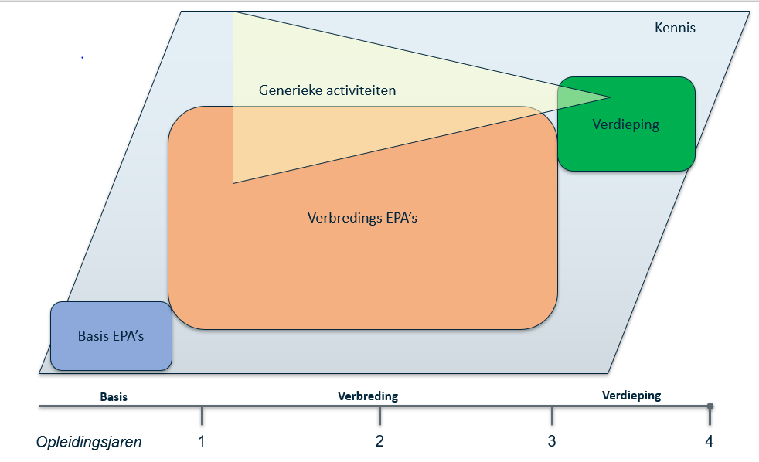
Samenhang tussen alle bouwstenen
Notes:
Bouwstenen van de opleiding i.r.t. elkaar en in de tijd.

Slide 16
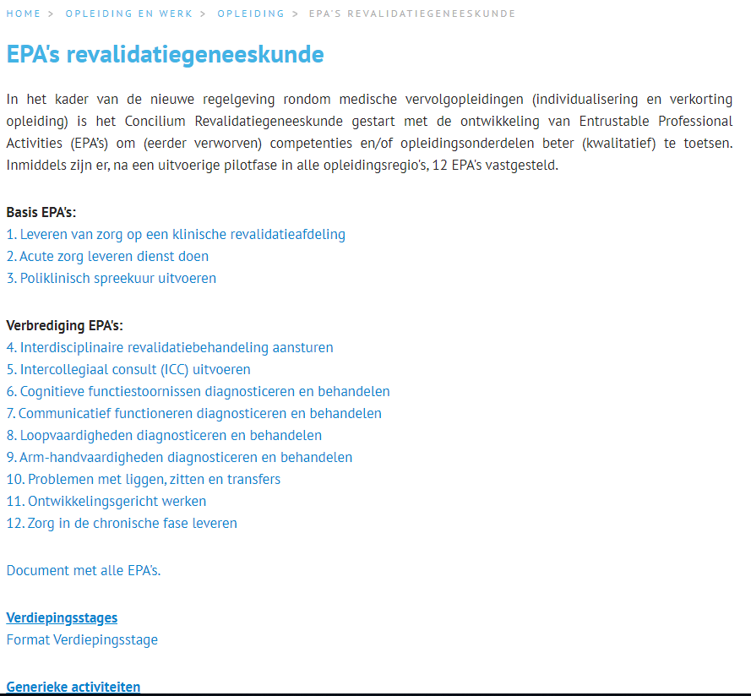
Informatie en tools:
https://revalidatiegeneeskunde.nl/epas-revalidatiegeneeskunde
Notes:
Meer informatie per EPA of generieke activiteit: klik op de link
De verdiepings EPA’s gaan er nog uit en worden verdiepingsstages per OOR.
16

Slide 17
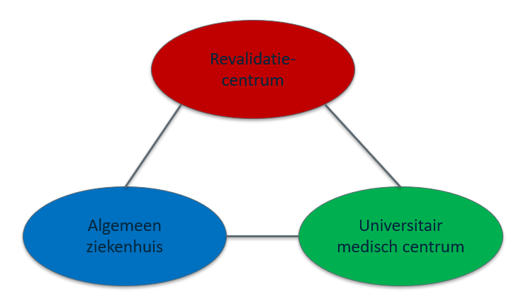
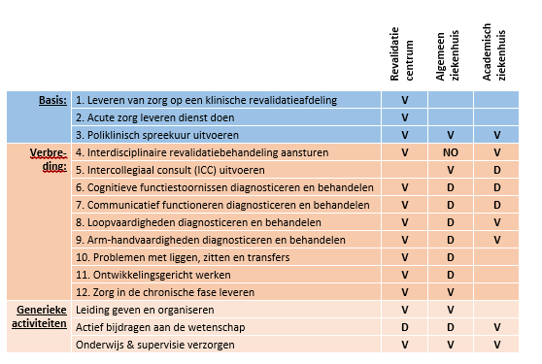
Planning van de opleiding
Een aios is verplicht in alle drie de contexten stage te lopen
Wat leer je bij uitstek waar?
Notes:
Bij het EPA-gericht opleiden, is het van belang vooraf goed helder te hebben waar je welke EPA zou kunnen leren beheersen.
In het opleidingsplan is gesteld dat de aios in drie contexten gewerkt moet hebben:
Het revalidatiecentrum
Het ziekenhuis
Het UMC
In het opleidingsplan is aangeven waar welke EPA’s bij uitstek geleerd zouden kunnen worden: volledig, deels of niet overal.
Het is aan de regio om in een regionaal plan in eerste instantie bekijken hoe e.e.a. verdeeld zou kunnen worden over de regio en wat wenselijk en mogelijk is.
Vervolgens kan met de aios worden bekeken wat een ideaal IOS zou kunnen zijn.

Slide 18
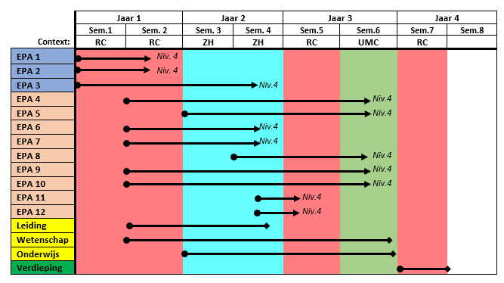

Voorbeeld opleidingstraject aios: planning EPA’s
Notes:
Dit is een voorbeeld van een mogelijke planning voor een opleidingstraject.

Slide 19
Nieuw e-portfolio
Pilot start feb/maart 2020?
Per 1 juli 2020 beschikbaar (mogelijk sneller)
Per 1 januari 2021: alle aios over naar nieuw eportfolio

Slide 20
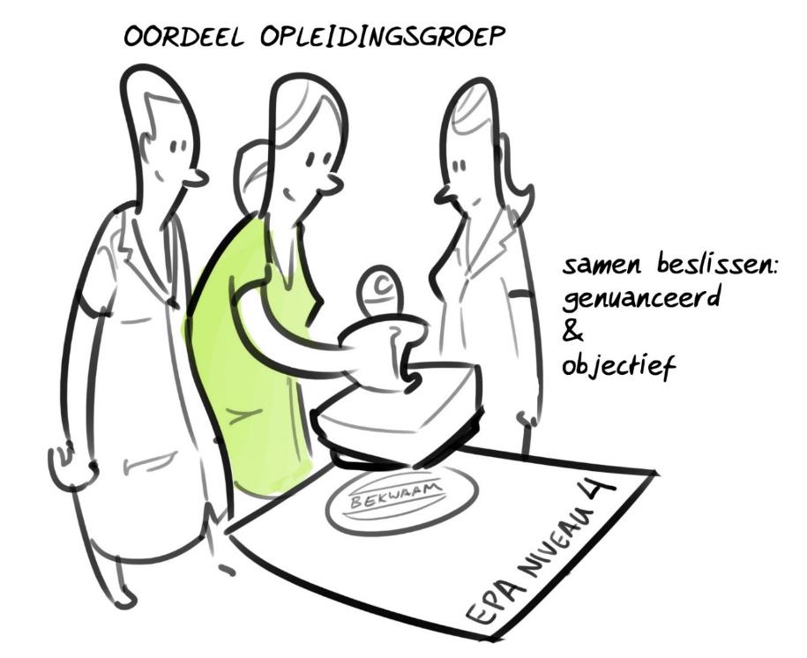
Bekwaam verklaren
https://vimeo.com/168166816
Notes:
Een belangrijke vernieuwing in de opleiding is het EPA-gericht opleiden en beoordelen.
Voor de opleiding van revalidatiearts geven de EPA’s aan in welke activiteiten de aios ‘bekwaam’ moeten zijn. Dit zijn de activiteiten waarvan de opleidingsgroep minimaal expliciet wil beoordelen of de aios deze ‘zelfstandig met supervisie op afstand of post-hoc verslag’ beheerst.
Deze video toont kort het proces van bekwaam verklaren.

Slide 21
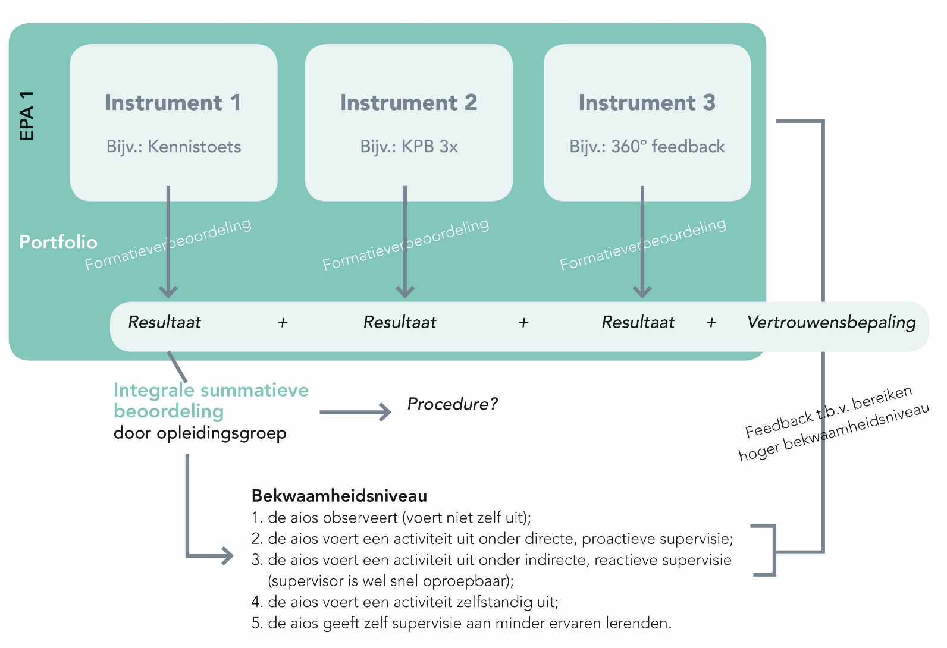
Concept proces van bekwaam verklaren
Notes:
In de video zagen jullie in het kort hoe in theorie het proces van bekwaam verklaren eruit zou kunnen zien.
Voor de praktijk is het belangrijk dat opleidingsgroepen en aios met elkaar gaan bepalen hoe ze dit gaan aanpakken.
We hebben gezien dat een aios voor de EPA’s divers onderbouwingsmateriaal in het portfolio verzamelen, zoals jullie nu ook al doen.
Vervolgens zal er een keer integraal summatief naar de resultaten op deze EPA gekeken moeten worden door meer dan 1 supervisor die met de aios heeft gewerkt.
Er zijn 5 supervisieniveaus, waarbij we ons vanuit praktisch oogpunt, in een gezamenlijke OOG-bespreking vooral zullen richten op het niveau 4: zelfstandig uitvoeren.
Daarvoor zal ik de praktijk een procedure moeten worden opgesteld.

Slide 22
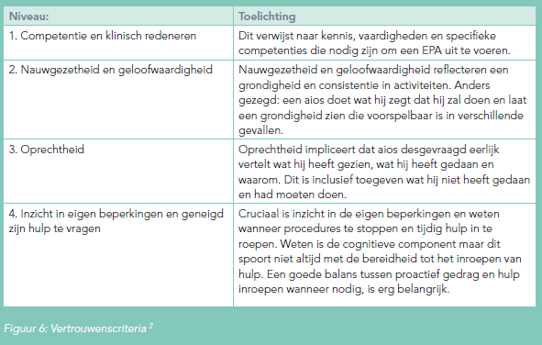
Vertrouwenscriteria: woorden voor ‘onderbuikgevoel’
Aanvullend:
empathie, openheid en ontvankelijkheid t.o.v. patiënten
vaardigheid in collegiale en interprofessionele communicatie en samenwerking
zelfvertrouwen en veilig voelen te kunnen handelen
zelfreflectie en ontwikkeling,
Verantwoordelijkheidsgevoel
adequaat omgaan met eigen fouten en fouten van anderen.
Notes:
Onderbuikgevoel: concreter maken dmv deze tabel. Doen mensen wat ze zeggen en zeggen ze wat ze doen (en niet). In een Oog bespreking kunnen opleiders of supervisoren een gevoel hebben dat ze de aios iets nog niet zelfstandig toevertrouwen: dit is het ‘onderbuikgevoel’
Dit onderbuikgevoel heeft zeker nog een plek in het bekwaamverklaringsproces. Door woorden te geven aan dit gevoel, kunnen opleiders beter met elkaar van gedachten wisselen over hun ‘onderbuikgevoel’ en kunnen ze dit meewegen in hun besluit.
22

Slide 23
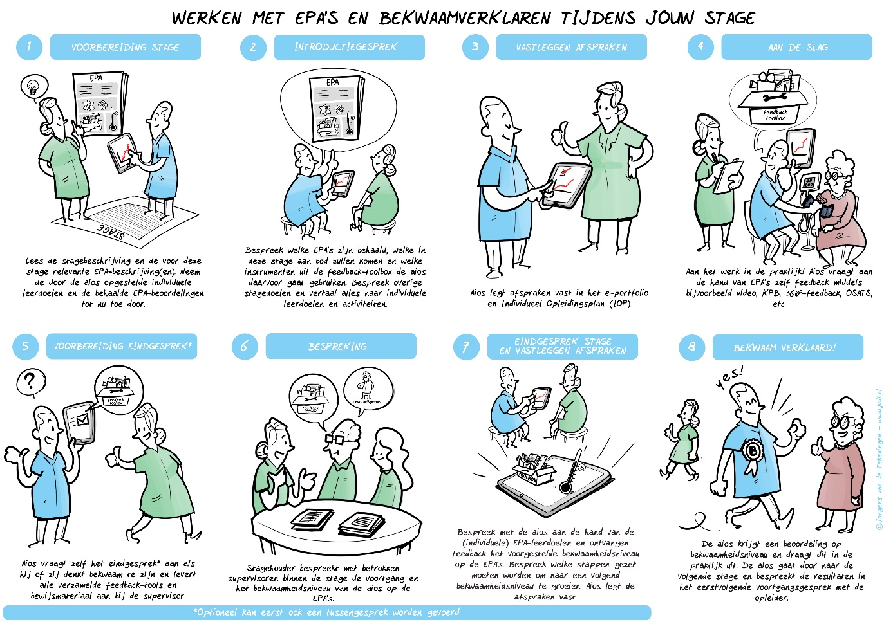
Notes:
Voor het werken met EPA’s in de praktijk is een handreiking gemaakt. Hierin is stapsgewijs uiteengezet hoe je dit in de praktijk zou kunnen doen.

Slide 24
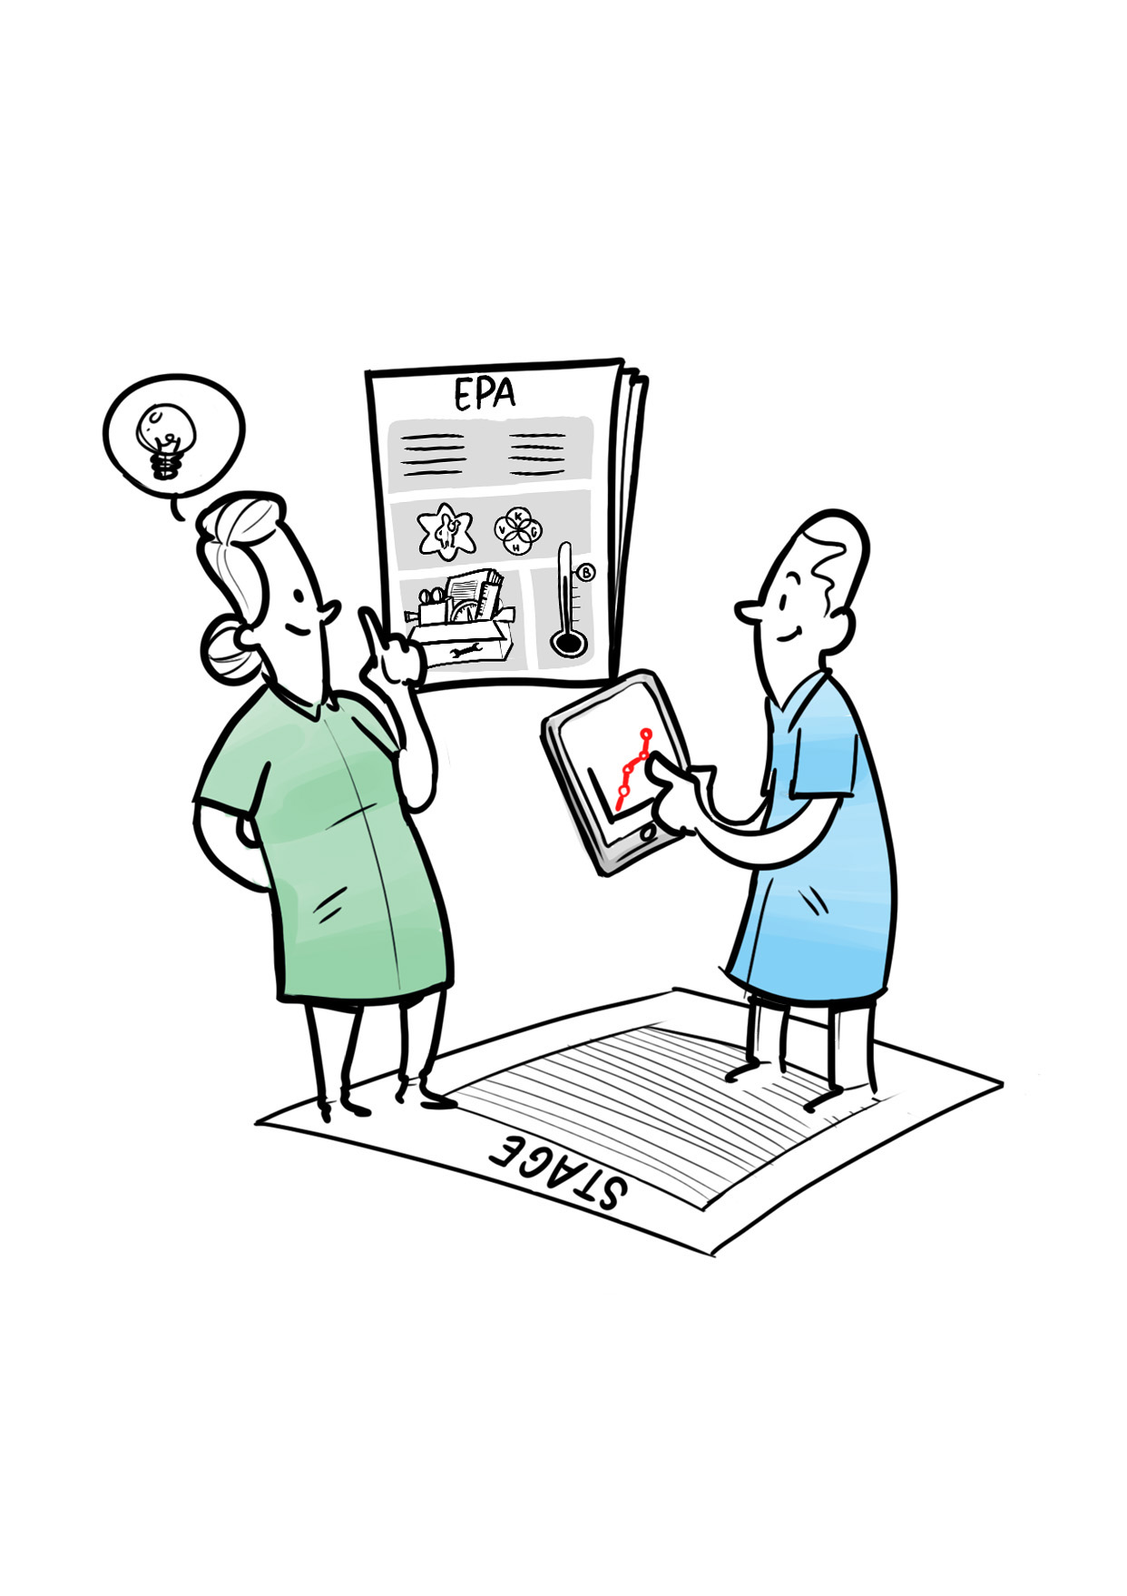
Hoe het EPA-gericht opleiden en beoordelen in te richten?
Startgesprek stage:
Verzamelen materiaal voor onderbouwing
Voorbereiden OOG-bespreking
OOG-bespreking
Terugkoppeling aios
Vastleggen besluiten en afspraken
(Voortgangs-/eindgesprek)
Notes:
1; Startgesprek: welke EPA’s heb je al en wil je behalen, hoe? Suggestie discussiepunt 1: Bv startgesprek wat 3 maanden vooraf aan de stage plaatsvindt zodat het rooster nog aangepast kan worden op de EPA’s. Sommige OOR doen standaard een startgesprek 3 maanden vooraf aan de stage, anderen weer niet. Dus soms kan het in de gesprekken worden ingeweven, soms kan er een extra gespreksmoment nodig zijn.
2. Instrumenten: KPB, Video opname, 360 graden beoordeling, Casuïstiek bespreking (voor- en nabespreking, dagelijks rapport), Evaluatie uitgevoerd onderwijs, Beoordeling brieven, CAT, OSATs, Kennistoets, Cursus, Reflectieverslag, Voortgangsgesprek etc.
3. Voorbereiding: Materiaal aanleveren, input verzamelen. Voor: evaluatie van 1 specifieke EPA niveau 4, Aios geeft aan welke EPA’s beoordeeld gaan worden, Aios geeft een beschrijving waarom hij/zij een betreffende EPA denkt te hebben, behaald: dit kan mondeling of schriftelijk worden voorbereid. Opleiders verzamelt input van diverse betrokken supervisoren.
4. OOG-bespreking: Opleider en enkele supervisoren. Doel: genuanceerd en objectief beeld van de aios. Praktisch: richten op niveau 4. Besluit over bekwaamheidsniveau, onderbuikgevoel meenemen.
5. Terugkoppeling aios: Besluit bespreking bespreken met aios. Voorbeeld kan zijn dat een opleider dan wel supervisor de dag van de bespreking of dag erna kort 5 a 10 min de uitslag met de aios bespreekt
6. Vastleggen besluiten en afspraken: goed vastleggen, laten vastleggen in portfolio en terugkoppelen aan collega’s en supervisoren waar aios mee werkt.
7. Voortgangs-/eindgesprek: hierin wordt de totale voortgang in de opleiding besproken, incl. overzicht van de gehaalde EPA’s, nog te behalen EPA’s, Plannen vervolg behalen EPA’s, Plannen aanpassingen in toekomstig rooster, Plannen t.a.v. profilering/verkorting bespreken
24

Slide 25

Voorlopige planning
Oktober 2019: Presentatie nieuw opleidingsplan, ontwikkeling nieuw e-portfolio
November 2019: workshop DCRM: “welke EPA op welke plek in de opleiding in jouw OOR”
Vanaf januari 2020:
lokaal plannen maken over hoe op te leiden met EPA’s en regionale opleidingsplannen maken
acties vanuit het Concilium volgen
Juli 2020: Invoering nieuwe opleidingsplan en e-portfolio
Januari 2021: Einde overgangsregeling en oud portfolio niet meer beschikbaar

Slide 26
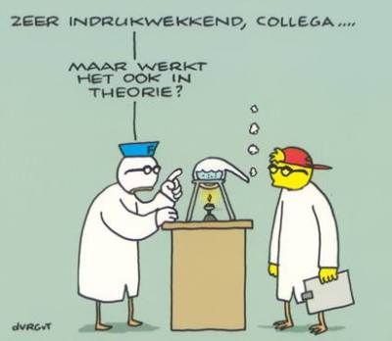
Vragen en opmerkingen?
Hoe gaan jullie dit in jullie regio praktisch uitwerken en in de praktijk brengen?
Wat moet hiervoor gebeuren?
Wat heb je hiervoor nodig?

